Slide 1
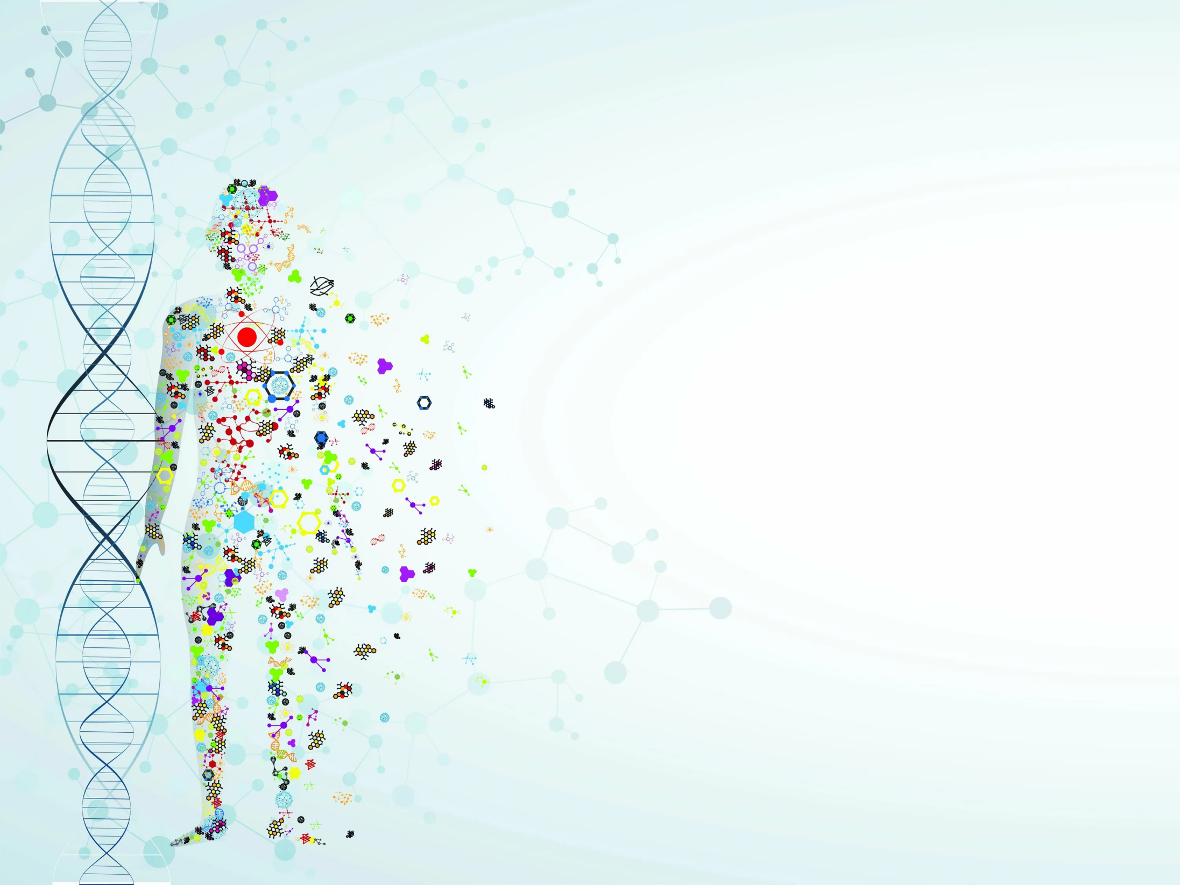
Автор:
Федотова Светлана Александровна
учитель начальных классов
МБОУ СОШ №42 г. Белгорода

Slide 2
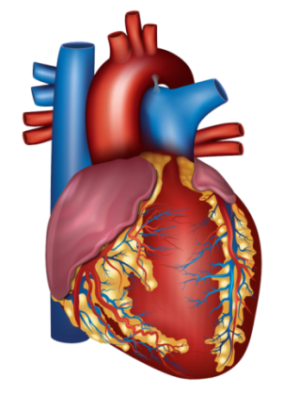
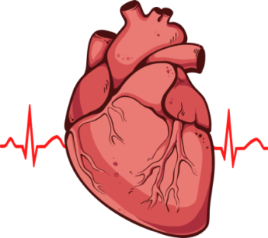
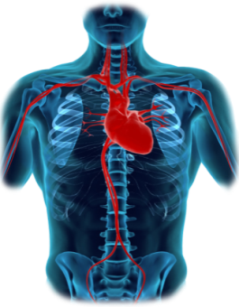
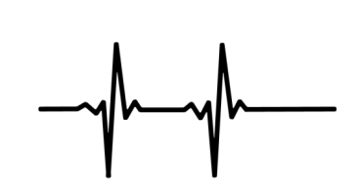
№1. Сердце здорового человека в нормальном режиме делает 65 ударов в минуту. Сколько ударов делает сердце за 11 минут? За сутки?
Ответ
715, 93600
№2. Вес сердца взрослого человека 300 г, а ребёнка до года 30 г. Во сколько раз больше весит сердце взрослого человека?
Ответ
10
№3. Масса сердца взрослого человека у мужчин составляет от 274 до 385 г, у женщин – от 202 до 302 г. Найдите средний вес сердца у женщин.
Ответ
252
№4. Нормальный пульс у детей значительно разнится с нормами для взрослых. В среднем сердце десятилетнего ребенка совершает 88 ударов в минуту. Сколько ударов сердце сделает за час?
Ответ
5280

Slide 3
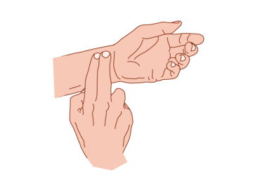
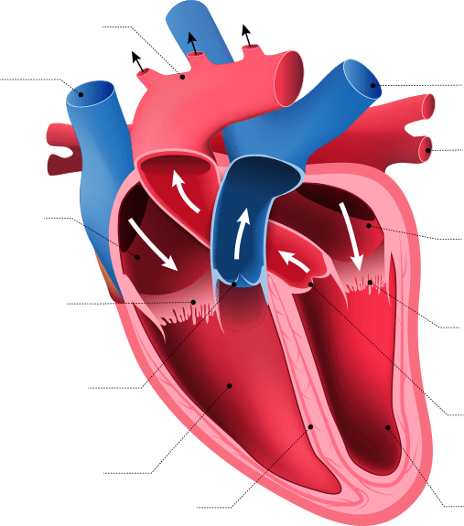
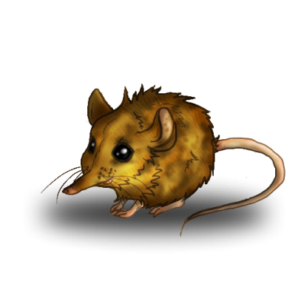
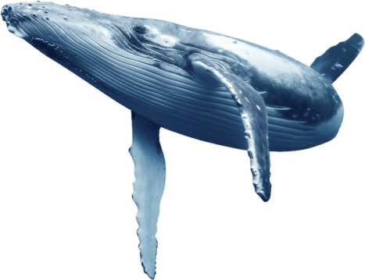
№5. Пульс взрослого человека примерно 65 ударов в минуту, а у ребёнка – до 90. На сколько чаще сокращается сердце за час у ребёнка, чем у взрослого?
Ответ
1500
№6. Каждый пенсионер становится миллионером. А именно около двух с половиной миллионов ударов отстучало сердце среднего 65-летнего человека. Если сложить паузы между сокращениями сердца за одну среднюю человеческую жизнь, то окажется, что наше сердце «молчит» около ____ лет. Найдя значение выражения (108+79)*3-(364-203) и поделив результат на 20, вы узнаете сколько примерно лет «молчит» сердце.
Ответ
20
№7. Чем больше размер тела животного, тем ниже пульс. У землеройки он равняется 1000 ударам в минуту, а у голубого кита сердце сокращается в 200 раз меньше. Найдите пульс кита.
Ответ
5

Slide 4
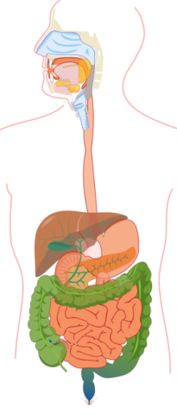
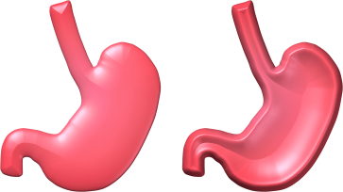
№8. Длина пищеварительного тракта человека примерно 10 м. Выразите длину в миллиметрах, сантиметрах, дециметрах.
Ответ
10000 мм, 1000 см, 100 дм
№9. Найдите значение выражения и узнаете, во сколько раз длина кишечника человека больше длины его туловища: (320 – 185):5-23
Ответ
4
№10. Объём пустого желудка составляет около половины литра. После принятия пищи он обычно растягивается до 1000 см³, но может увеличиться и до 4000 см³. Во сколько раз при этом увеличивается объём желудка?
Ответ
4
№11. Пищеварение – сложный последовательный процесс. Старт – ротовая полость. Из ротовой полости по пищеводу - в желудок. Разделив сумму чисел 86 и 89 на 25, вы узнаете, сколько секунд необходимо, чтобы еда прошла по пищеводу к желудку.
Ответ
7

Slide 5
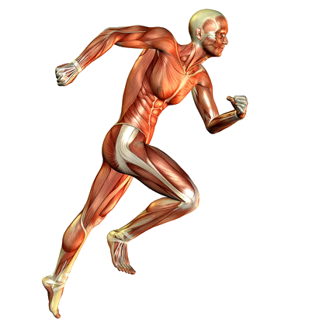
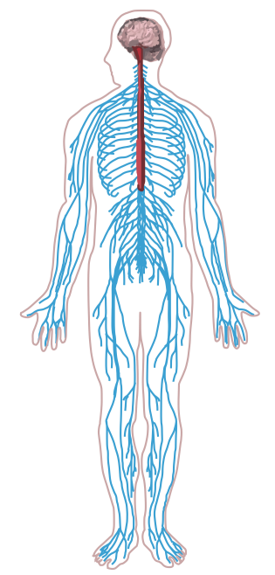
№12. В типичном человеческом теле насчитывается 640 скелетных мышц. На лице - 43 мышцы. Скелетные мышцы двигают суставы, лицевые – кожу. Найдите сколько мышц задействуются, чтобы говорить, если их на 57 больше, чем лицевых мышц.
Ответ
100
№13. Головной мозг, спинной мозг и нервы, соединяющие их со всеми органами, составляют нервную систему. Когда ты читаешь эти строки, нервы передают импульс от глаз в мозг со скоростью 420 км в час. Выразите эту скорость в км в минуту.
Ответ
7
№14. Кожа посылает сигналы в мозг со скоростью 1,6 км в час (самая медленная передача сигнала). Тело может посылать сообщения в мозг со скоростью в 200 раз быстрее. Найдите эту скорость.
Ответ
320

Slide 6
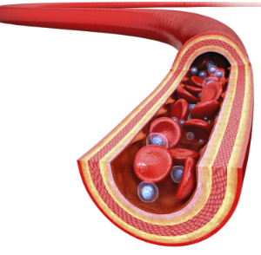
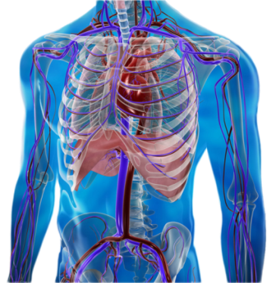
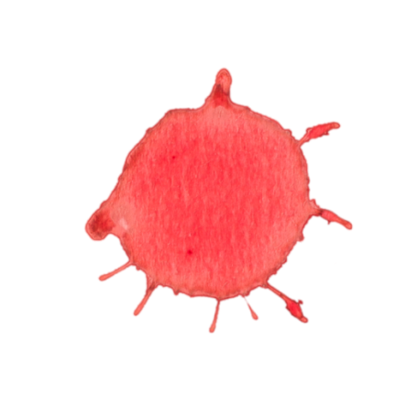
№15. Длина капилляров в теле человека составляет около 100000 км. Выразите длину в метрах.
Ответ
100000000
№16. Артерии, вены, капилляры – кровеносные сосуды, которые переносят кровь от сердца к органам тела и обратно. Если их вытянуть в одну линию, то её длина достигает 9600 км, что примерно в 40 раз меньше протяжённости от Земли до Луны. Чему равно расстояние от Земли до Луны?
Ответ
384000
№17. Общее количество крови в организме взрослого человека составляет в норме 1/15 от массы тела. Сколько литров крови у человека массой 75 кг? Найдите сколько литров крови в вашем теле?
Ответ
5

Slide 7
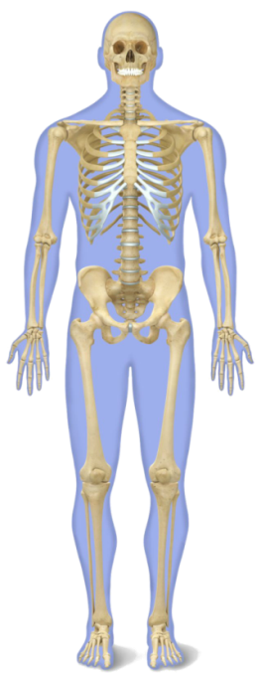
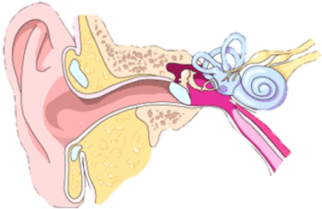
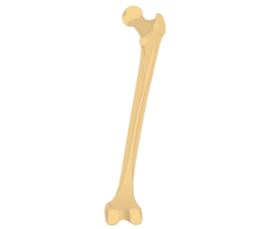
№18. У младенцев насчитывается более 300 костей, впоследствии многие из них срастаются. Скелет взрослого человека состоит примерно из 206 костей. Сколько костей срослось в процессе взросления?
Ответ
94
№19. Скелет взрослого человека состоит из 205-208 костей, из них 32-34 - непарные, остальные - парные. 23 кости образуют череп, 32-34 - позвоночный столб, 25 - рёбра и грудину, 64 - скелет верхних конечностей. Сколько костей составляет скелет нижних конечностей?
Ответ
62
№20. Самыми короткими костями являются три кости внутреннего уха. Самая маленькая из них – стремечко, её длина 3 мм. Самая длинная кость в организме человека – бедренная, принимающая на себя вес всего тела, её длина в 126 раз больше длины стремечка. Чему равна длина бедренной кости?
Ответ
42 см

Slide 8
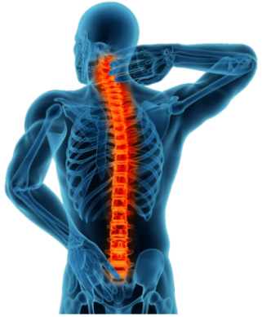
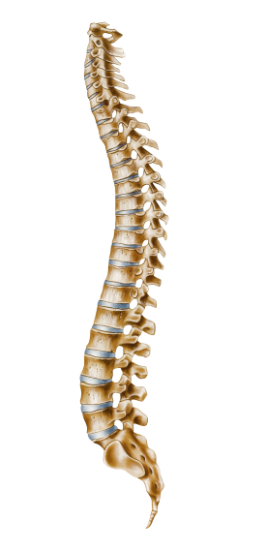
№21. Позвоночник — удивительная часть человеческого тела. Это один из отличительных факторов, определяющих человека. Человек — единственное по-настоящему прямоходящее млекопитающее, известное на сегодняшний день науке. Наш позвоночник очень гибкий, так как в нём много мышц. Количество мышц в позвонке человека можно найти, решив уравнение: 540-4$∙х$=60
Ответ
120
№22. В поясничном, крестцовом и копчиковом отделах позвоночника позвонков поровну. В грудном отделе их на семь больше, чем в поясничном, а в шейном отделе - на пять меньше, чем в грудном. Сколько позвонков в каждом отделе позвоночника, если всего их 34?
Ответ
В поясничном, крестцовом и копчиковом отделах 5 позвонков, в грудном – 12 позвонков, в шейном – 7 позвонков
№23. Позвонки очень крепкие. В эксперименте тело поясничного позвонка выдерживает максимальный вес – 1 300 кг осевой нагрузки, а межпозвонковый диск – на 850 кг меньше. Найдите, какой максимальный вес может выдержать межпозвонковый диск.
Ответ
450

Slide 9
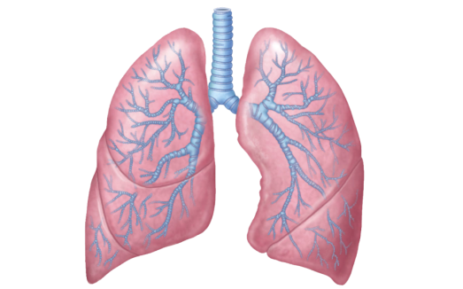
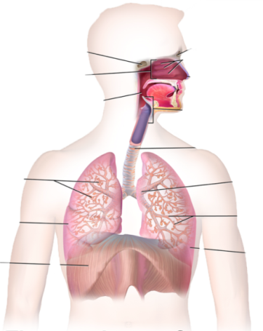
№24. Произведение чисел 5 и 10 умножили на 10. Вычисли и узнаешь, сколько литров кислорода перекачивают легкие за час.
Ответ
500
№25. В среднем в спокойном состоянии взрослый человек делает от 16 до 20 вдохов и выдохов в минуту. Во сне дыхание замедляется и составляет 12-14 вдохов и выдохов, а при физической нагрузке, эмоциональном возбуждении или после обильного приёма пищи – закономерно учащается. Решив пример, вы узнаете сколько примерно дыхательных движений делает новорождённый ребёнок в минуту: (247+313):20+208:26+4
Ответ
40
№26. Вода составляет около 2/3 массы тела человека. Найдите количество воды в теле человека массой 63 кг. Найдите количество воды в своём теле.
Ответ
42

Slide 10
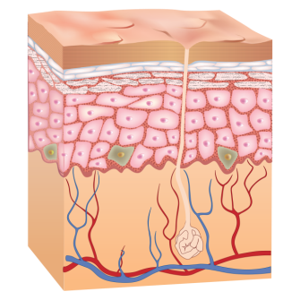
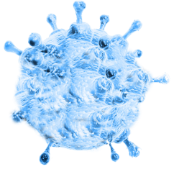
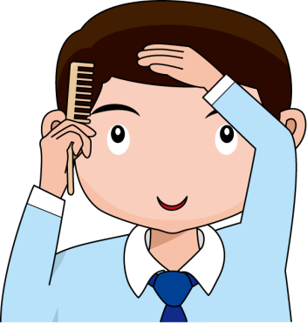
№27. Одна клетка кожи живет 1 месяц (30 дней), потом отпадает и ее заменяет новая. Сколько клеток сменится одна за другой на одном и том же месте за 40 дней? 90 дней? 20 лет?
Ответ
1; 3; 240
№28. На каждом квадратном сантиметре кожи неопрятного человека можно обнаружить до 40000 микробов, среди которых могут оказаться возбудители болезней. Площадь кожи человека составляет примерно 1,5 м². Сколько микробов может быть на коже человека – замарашки?
Ответ
600000000
№29. С кожи волосистой части головы ежедневно выпадает около 100 волос, заменяясь новыми, подрастающими из того же корня. За сколько дней волосы обновятся полностью, если их на голове 140000?
Ответ
1400

Slide 11
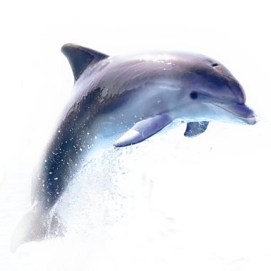
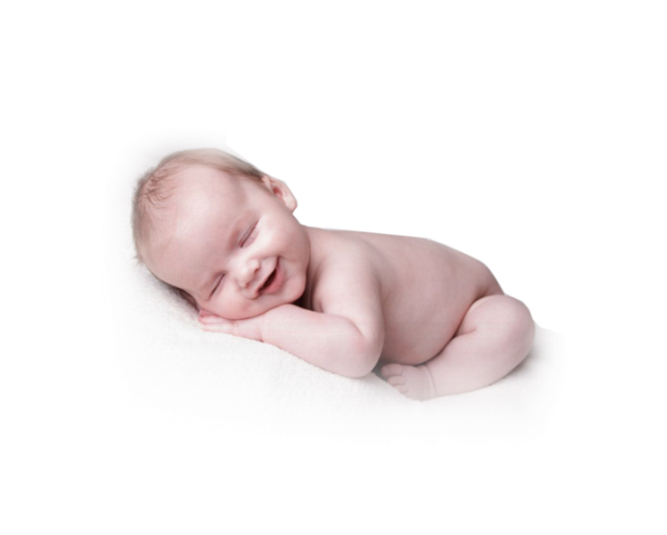
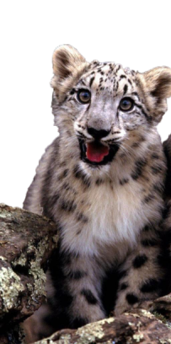
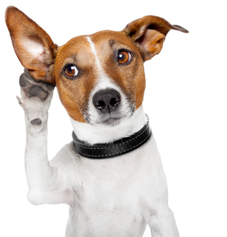
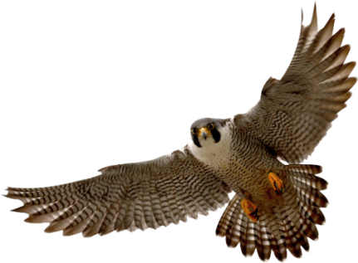
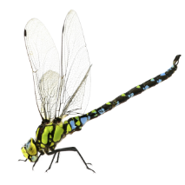
№30. Длина новорождённого детёныша дельфина около 120 см, а новорождённого ребёнка примерно на 65 см меньше. Какова длина новорождённого ребёнка?
Ответ
55
№31. Вес новорожденного ребёнка составляет примерно 3 кг 500 г, а новорождённого снежного барса около 500 г. Во сколько раз вес ребёнка превышает вес снежного барса?
Ответ
7
№32. Собака улавливает шорох травы под ногами идущего человека за 50 м, а сам человек на 45 м ближе. Во сколько раз лучше слышит шорох травы собака?
Ответ
10
№33. Сокол видит стрекозу с расстояния 800 м, а человек на 700 м ближе. Во сколько раз дальше видит сокол, чем человек?
Ответ
8

Slide 12
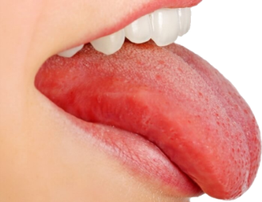
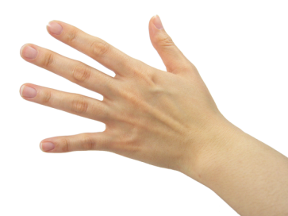
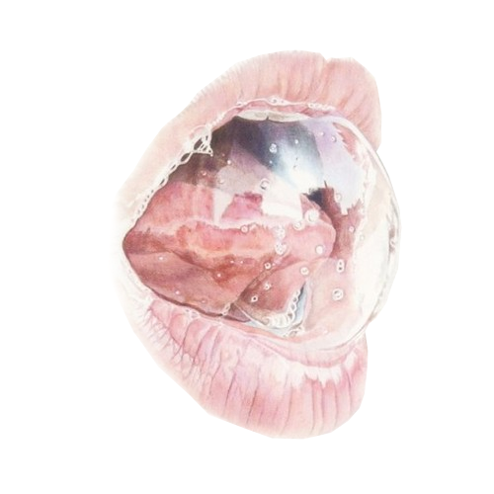
№34. Язык человека может различать 4 основных вкуса: кислое, сладкое, солёное и горькое, нос способен различать более 10000 различных запахов. Во сколько раз чувство обоняния тоньше, чем чувство вкуса?
Ответ
2500
№35. В организме человека ногти играют важную роль, предупреждая проникновение инфекций и развитие ряда заболеваний. Видимая часть ногтя - мёртвая структура, поэтому мы не чувствуем боль, когда подстригаем ногти. Ногти увеличиваются в размере примерно на 4 миллиметра в месяц. Сколько времени Миша Когтев не стриг свои ногти, если они выросли на 1 см?
Ответ
2,5 месяца
№36. За всю жизнь человек производит столько слюны, что ею можно заполнить пару бассейнов. Решив уравнение, вы узнаете, сколько примерно литров слюны выделяет взрослый человек за сутки: 5*x+15=25
Ответ
2

Slide 13
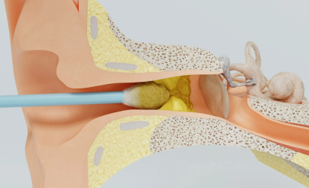
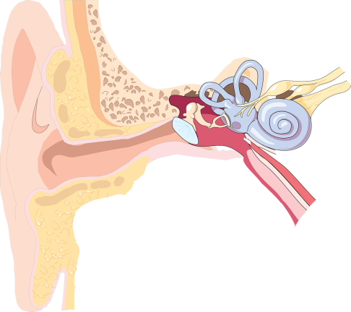
№37. Ушная сера необходима для здоровья ушей. Она защищает чувствительное внутреннее ухо от бактерий, грязи и даже насекомых. А еще она смазывает и прочищает ушной канал. Прибавив 7 к частному чисел 52 и 4, вы узнаете, сколько мг ушной серы вырабатывается в месяц.
Ответ
20
№38. Наша ушная улитка - это небольшой орган, размером с горошину. Внешне она напоминает раковину улитки. Это трубчатое тело, свернутое в спираль. Если а - развернуть эту спираль, то она будет длиной приблизительно ___ см. В этой небольшой «горошине» находится около 20 000 волосковых клеток, которые и отвечают за прием звуковых волн и превращение их в распознаваемые для человека звуки. Решив уравнение, вы найдёте длину ушной улитки:
12$∙х−4=32$
Ответ
3

Slide 14
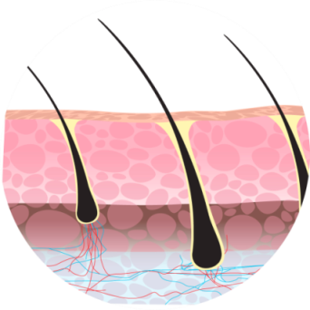
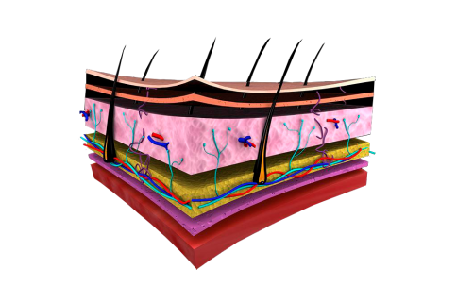
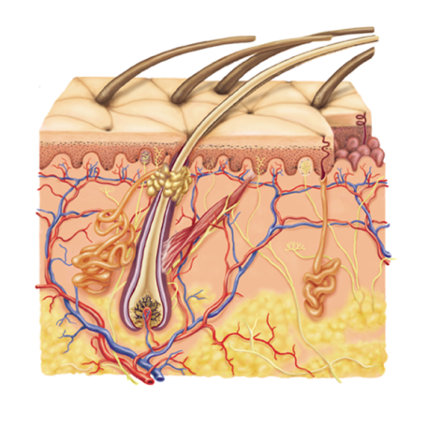
№39. Скорость роста волос в среднем — 1 мм за двое суток. При этом у женщин волосы растут быстрее, чем у мужчин. В среднем волосы человека за год вырастают на 15 см. Сколько лет Дарья будет растить волосы длиной 52 см, если на данный момент длина её волос составляет 12 см, и ежемесячно она укорачивает их на 1 см?
Ответ
13
№40. Чтобы узнать количество волос на голове, найдите произведение самого маленького трёхзначного числа и самого маленького четырёхзначного числа.
Ответ
100000
№41. Волосами покрыто практически всё тело человека. Они не растут только на ладонях и стопах. Найдя значение выражения, вы узнаете сколько за всю жизнь из одной луковицы может вырасти волосков: 3$∙(326−258)$:12+13
Ответ
30

Slide 15
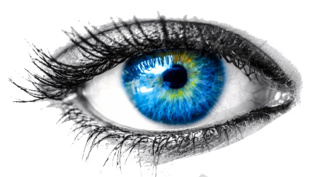
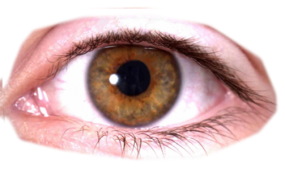
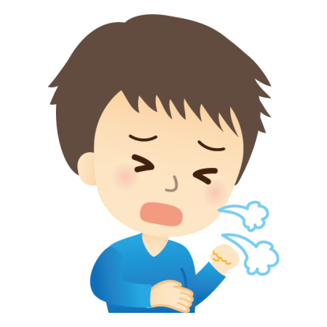
№42. На верхнем веке находится от 150 до 250 ресниц, они выделяют жирную смазку век; на нижнем – от 50 до 150 ресниц. Функцией ресниц является защита глаз от частиц грязи, пыли, песка, а также от мелких насекомых. Найдите среднее количество ресниц на верхнем веке на обоих глазах.
Ответ
400
№43. Человек способен моргать с частотой 5 раз в секунду, но в нормальных условиях делает это намного реже – примерно раз в 4-5 секунд или порядка 15000 раз за день. Сколько примерно раз человек моргает за год?
Ответ
5400000
№44. Чихнуть с открытыми глазами невозможно. Когда мы чихаем, воздух вырывается изо рта со скоростью 160 км/час, а в процессе кашля превышать примерно в пять раз. Найдите скорость воздуха при кашле.
Ответ
800

Slide 16
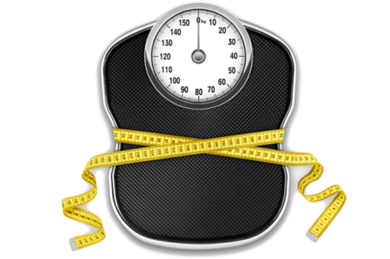
№45. Человек треть жизни проводит во сне.
Взрослому человеку рекомендовано спать 8 часов в сутки. Сколько лет проспит человек за 84 года?
Ответ
672
№46. Нормальный вес человека условно равен его росту в сантиметрах минус 100. Можно ли считать нормальный вес в 80 кг, если рост женщины составляет 1 м 65 см? Найдите свою норму веса.
Ответ
нельзя
№47. Установлено, что человек при нормальной средней подвижности в течение дня делает 10000 шагов, что в среднем составляет 6 км. Сколько километров человек пройдёт за неделю? За год?
Ответ
42; 2160

Slide 17
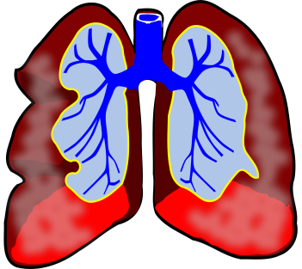
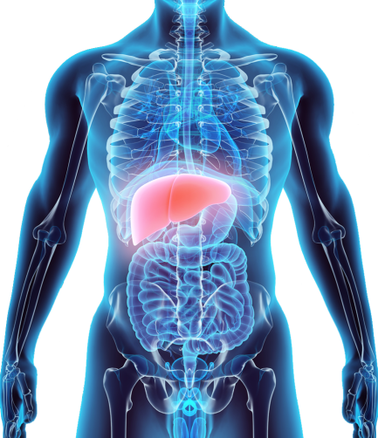
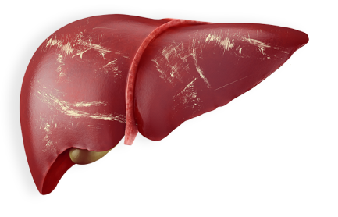
№48. В 1 л воздуха содержится 210 куб.см (мл) кислорода. Человек при работе потребляет 6 л воздуха в 1 минуту. Сколько воздуха должно пройти через легкие за рабочий день? (8 ч)
Ответ
2880
№49. Печень – один из важнейших органов человека. Она выполняет множество функций, в том числе помогает пищеварению. Чтобы узнать количество наиболее важных функций печени из самого большого трёхзначного числа вычтите 9, полученное число разделите на 2 и прибавьте 5, результат разделите на 100
Ответ
5
№50. Учёные утверждают, что размер печени зависит от веса тела. Организм нуждается в примерно одном грамме печени на каждый килограмм веса тела для того, чтобы печень эффективно выполняла свою работу. Найдите вес печени в вашем организме.

Slide 18
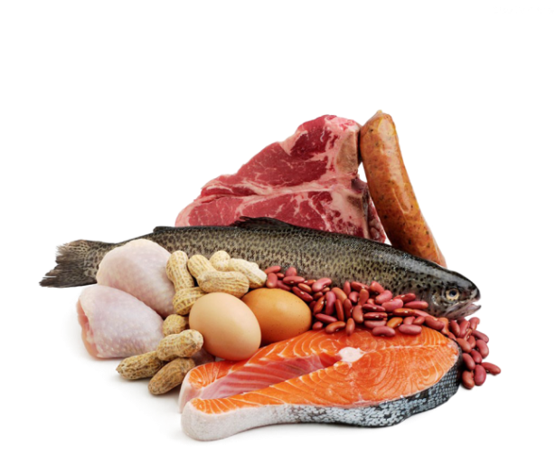
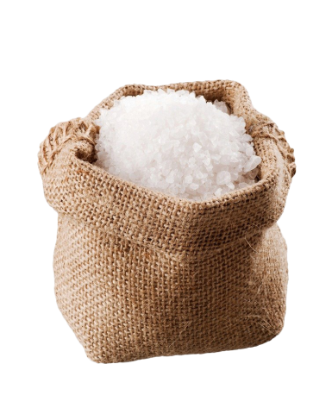
№51. Пища школьника, занимающегося спортом, должна содержать достаточное количество белка, который необходим для развития мускулатуры. При интенсивных тренировках количество белка можно довести до 120 г в сутки. Какое количество белка нужно спортсмену в неделю? В месяц (30 дней)?
Ответ
840 г; 3 кг 600 г
№52. Соль играет важную роль в жизнедеятельности организма. В теле человека, весящего 70 кг, содержится 140 г соли. Сколько соли содержится у человека весом 35 кг? Найдите количество соли, содержащееся в вашем организме.
Ответ
70
№53. Для нормального питания одному человеку требуется не менее 7 кг соли в год? Сколько соли нужно семье из 4 человек? Сколько соли нужно для детей вашего класса?
Ответ
28

Slide 19
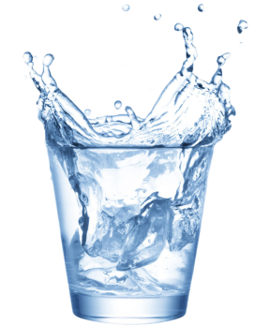
№54. Младшему школьнику в сутки нужно потреблять примерно 2 литра жидкости. Во время физических нагрузок потребность организма в жидкости повышается в 2 раза. Сколько жидкости должен употреблять в сутки школьник занимающийся спортом?
Ответ
4 л
№55. Кофе и чёрный чай содержат кофеин. В одной чашке кофе его около 150 мг, в чае – в 3 раза меньше. Сколько мг кофеина содержится в чашке чая?
Ответ
50 мг
№56. Суточная потребность организма ребёнка в фосфоре составляет 1650 мг. Сколько фосфора нужно ребёнку в неделю?
Ответ
11550 мг
№57. Суточная потребность организма ребёнка в кальции составляет 1100 мг. Сколько кальция нужно ребёнку в месяц (30 дней)?
Ответ
33 г

Slide 20
№58. Известно, что вечерний приём пищи должен быть не позднее, чем за 2 часа до сна. Во сколько нужно поужинать мальчику, если он соблюдает режим дня и утром встаёт в 7 часов 30 минут? При этом ночной сон должен длиться 10 часов.
Ответ
19 ч 30 мин
№59. В кладовке у бабушки стояли банки вишнёвого, клубничного, малинового и абрикосового варенья. Вишнёвого варенья было 20 банок, клубничного – в 2 раза больше, чем вишнёвого, малинового – в 2 раза меньше, чем абрикосового, а абрикосового столько, сколько вишнёвого и клубничного вместе. Третью часть всех банок бабушка отдала внуку, а половину оставшихся банок отдала внучке. Сколько банок варенья осталось у бабушки?
Ответ
50
№60. В 1 кг хвои содержится 2500 мг витамина С, а таком же количестве шиповника – на 1000 меньше. Какое количество витамина С содержится в 100 г плодов шиповника?
Ответ
150 мг

Slide 21
№61. Молоко включает в своём составе более 100 полезных компонентов, из них 20 сбалансированных и жирных аминокислот, лактоза и минеральные вещества. Каждый день дети в школе выпивают по 200 мл молока на завтрак. Сколько л молока выпивает класс, если в классе 25 человек?
Ответ
5 л
№62. В одной моркови содержится около 5 мг витамина А и 3 мг витамина С. Необходимая суточная норма витамина С для ребёнка в среднем составляет 60 мг в день. Сколько морковок нужно съесть в день, чтобы восполнить эту потребность?
Ответ
20
№63. Чтобы приготовить полезный для здоровья коктейль, нужно смешать 200 г молока, 120 г малины, 60 г клубники, 150 г черники и 30 г мёда. Сколько всего граммов ягод нужно положить в коктейль?
Ответ
20

